Slide 1

海南健康管理职业技术学院
Hainan Health Management College
知网产品培训
Notes:
版权声明：300套精品模板商业授权，请联系【锐旗设计】:https://9ppt.taobao.com，专业PPT老师为你解决所有PPT问题！

Slide 2

目 录
CONTENTS
01
关于中国知网
02
CNKI助力科研论文写作
03
CNKI E-study
04
移动知网——全球学术快报

Slide 3

01
关于中国知网
公司简介
知网业务
知网资源
基础应用

Slide 4


走进知网

Slide 5
公司简介
同方知网数字出版集团，始创于1995年，是清华控股有限公司旗下一个高科技文化产业集群，由《中国学术期刊（光盘版）》电子杂志社有限公司、同方知网（北京）技术有限公司、同方知网数字出版技术股份有限公司、山西同方知网数字出版技术有限公司等组成。
网址www.cnki.net（中国知网），总部设在东升科技园北领地。

Slide 6
知网业务
数字内容资源
裸资源：知识、文化、各种文献
01
4.基于内容分析软件的增值信息服务
AMLC、图片检索、舆情监控、机构成果库、科研管理、日志分析。
02
04
2.知识化、组织化的资源系统
知网型数据库：在海量文献资源里，方便查找、获取所需知识和文化内容，发现内容关联的数据库。
03
3.资源建设、管理、发布与服务的软件系统
K-base、TPI、数字出版系统、定制平台（机构/个人数字图书馆）、学习平台等。

Slide 7
知网资源
文献数据库资源
期刊、博硕、报纸、会议、年鉴、专利、科技成果、标准、法律法规、外文文献
知识元数据库
文献数据库资源
1.工具书
2.经济社会发展统计数据库
3.学术图片知识库
科研服务类数据
E-study、个人数字图书馆、翻译助手、指数分析
知识元数据库
科研服务类数据

Slide 8
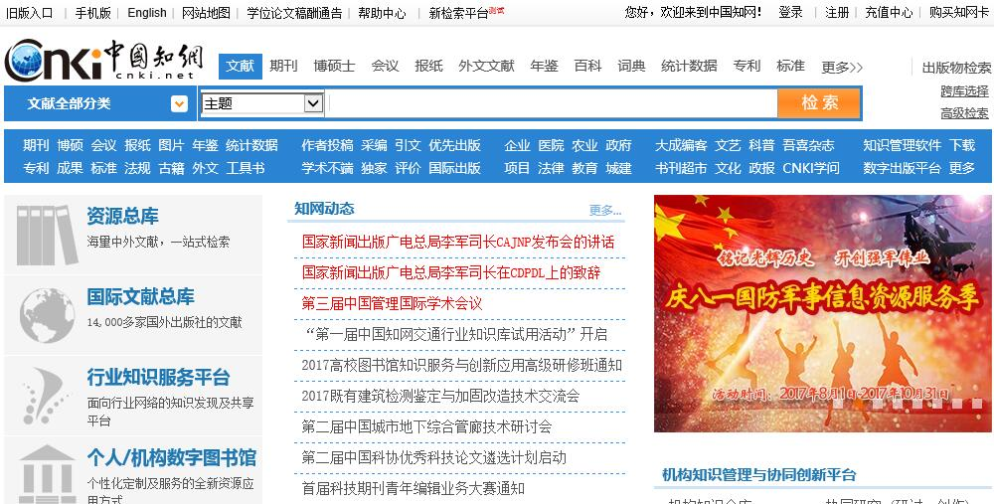
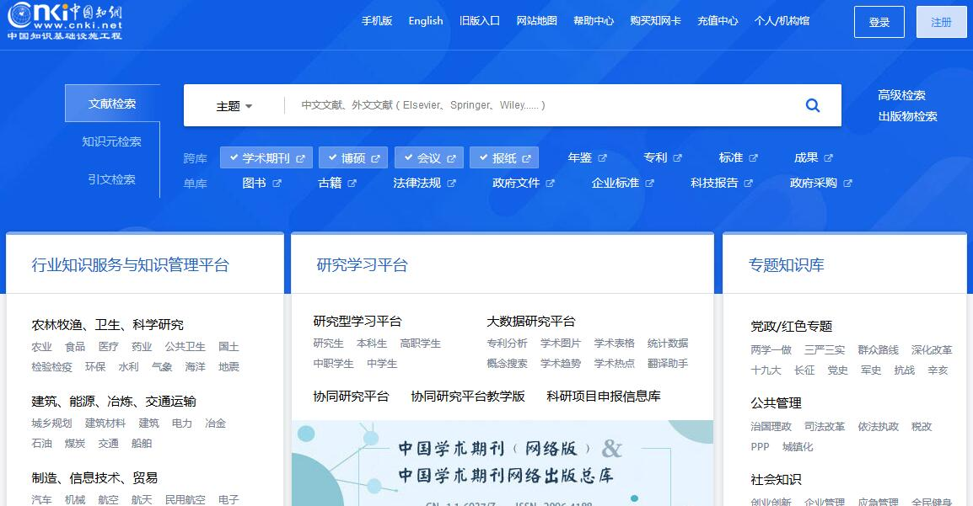

登陆中国知网的途径：进入网址www.cnki.net，登陆账号：syhnjkxy 密码：fgcb567
我们改版啦！！
旧版本平台首页
新版本平台首页

Slide 9
新首页功能介绍
为提供更为便捷、清晰的使用界面，快速精准的文献检索，提升读者使用体验，10月27日，中国知网正式推出新首页。

Slide 10
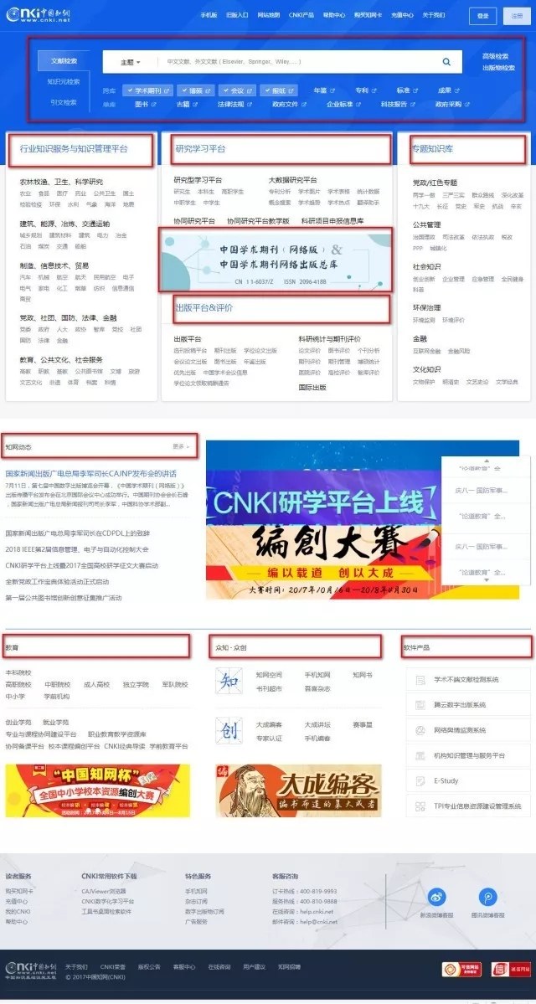
1. 模块化结构
新版首页主要划分为数据库检索、行业数据库、研究学习平台、教育、大众阅读及软件产品等10个模块。

Slide 11
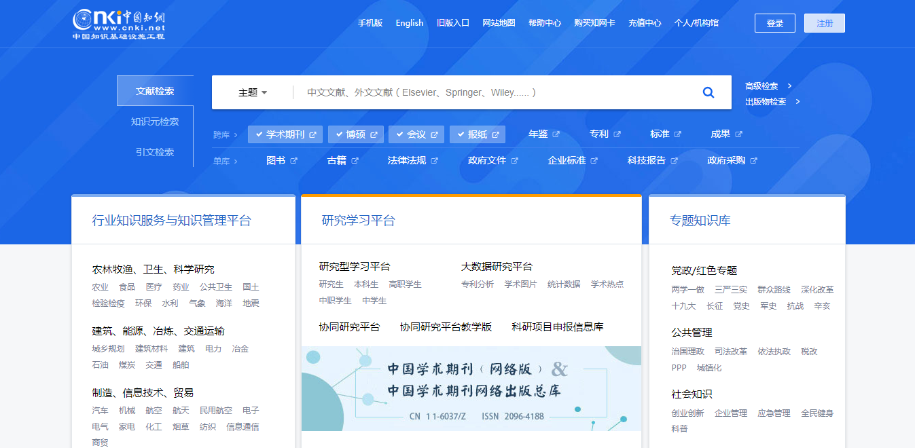
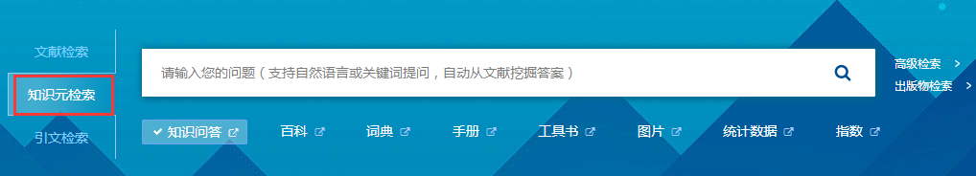
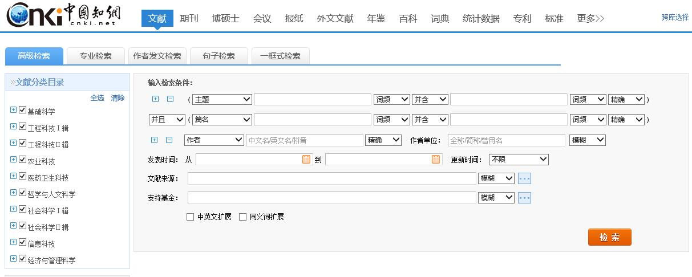
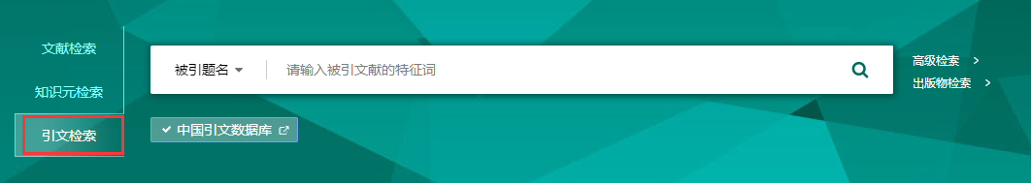
2. 多检索入口
页面介绍:
一框式检索
更加精准结果，利用高级检索
智能检索:
数据库检索模块提供文献检索、知识元检索和引文检索三个入口
综合分析:
文献管理：

Slide 12
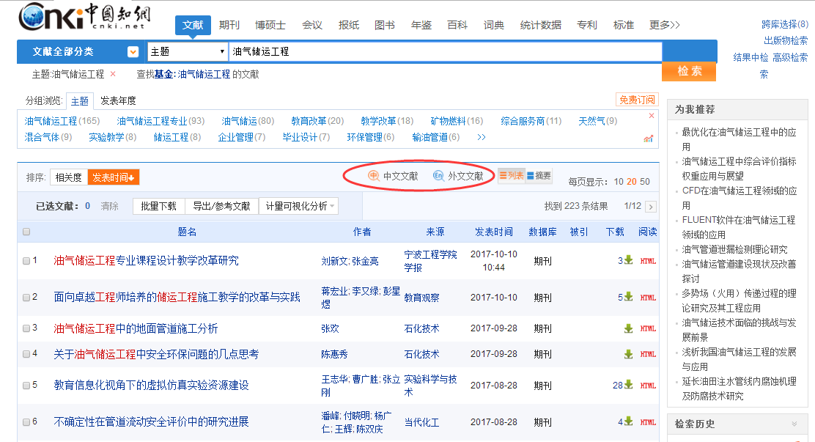
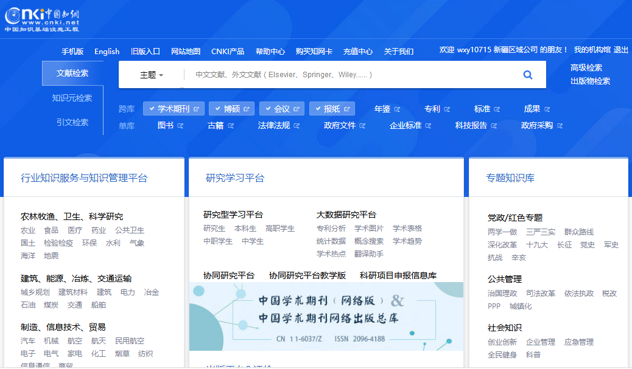
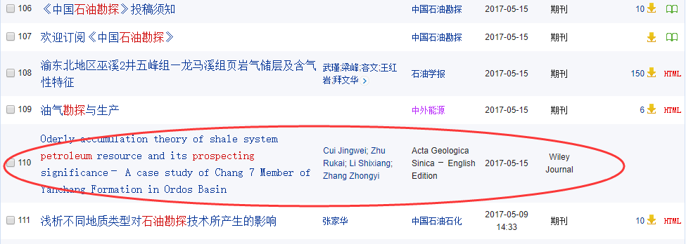
3. 中外文混检
文献检索按照文献类型重新组织中外文资源，实现了中外文文献的合并检索和统一排序。
读者也可以按照自己的需求，在检索结果中切换显示“中文文献”或“外文文献”。
文献检索既可跨库检索，也可单库检索。

Slide 13
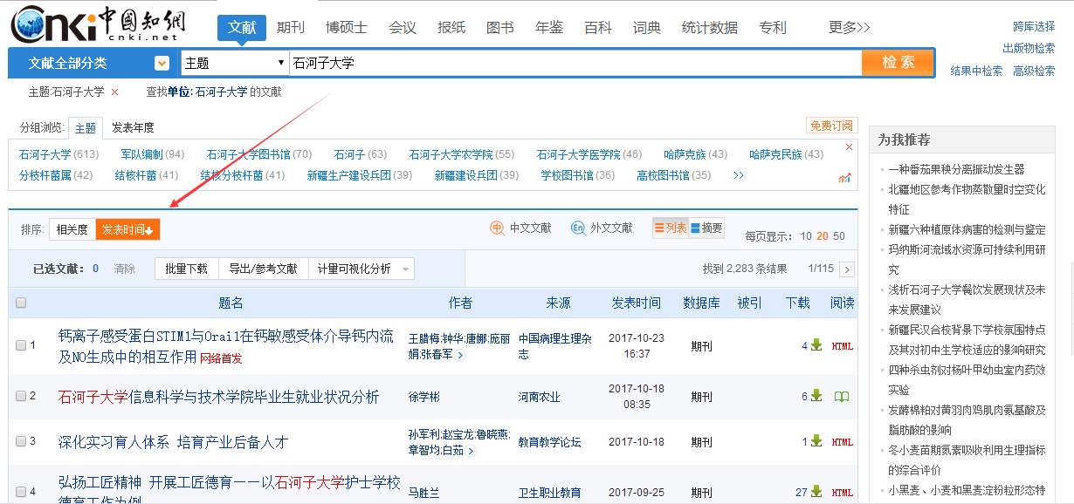
4. 检索功能升级，优先展示最新文献
改版后的新系统更新了主题标引和检索技术，对同义词和上下位词进行规约，大幅提升了关键词的标引精度；
通过组合词对文章进行标引，更加准确的表达了文章的主题；科学的关键词截取以及相关度截断，可以给出检全检准俱佳的检索结果；
主题检索默认出版时间排序，兼顾相关度的同时，突出反映文献的新颖性，很好地改善了用户体验。
Notes:
相比旧版检索框，新检索增添了知识元、引文检索，检索更多元；基于智能检索新技术，检索更精准；基于网络首发的《中国学术期刊（网络版）》出版传播平台，检索内容更前沿、更快速。
在新首页即可实现跨库检索，检索时直接点击下方的“学术期刊”“博硕”“会议”“报纸”等数据库进行勾选。选择后，将会在所勾选的数据库中精准的检索出所想得到的内容。
数据库检索模块提供文献检索、知识元检索和引文检索三个入口。
1）文献检索：中国知网收录的各类型全文文献资源，提供跨库（多选）、单库（单选）检索方式，满足不同检索需要。2）知识元检索：中国知网通过碎片化处理和数据挖掘技术，提供精准的知识元检索。3）引文检索：从参考文献检索出发，完整展现学术论文的引证关系。
也许你会疑惑，新版检索出来的结果会比旧版的少，那么这是为什么？其实在新的检索系统中，知网使用了智能分词与自然语言处理的技术，检索出来的结果中，相关度较小的将会被排除在外。

Slide 14
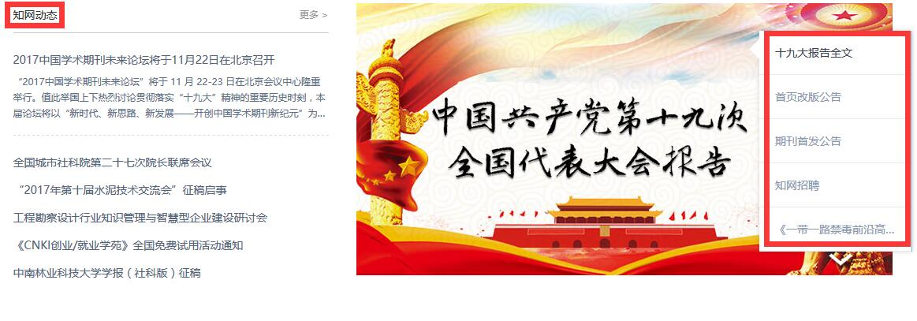
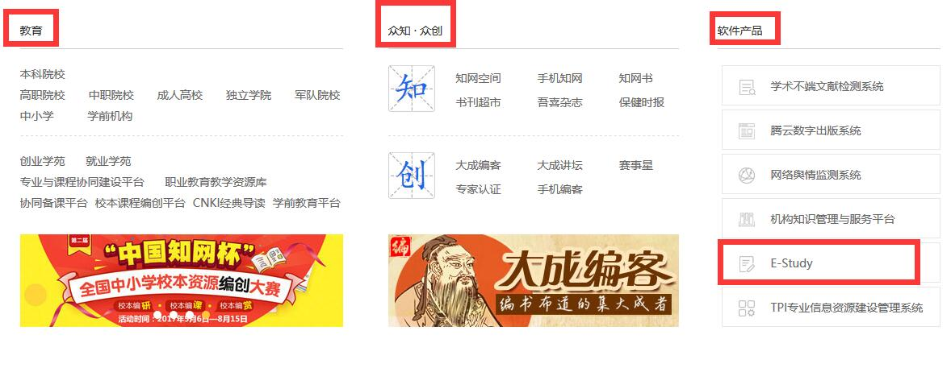
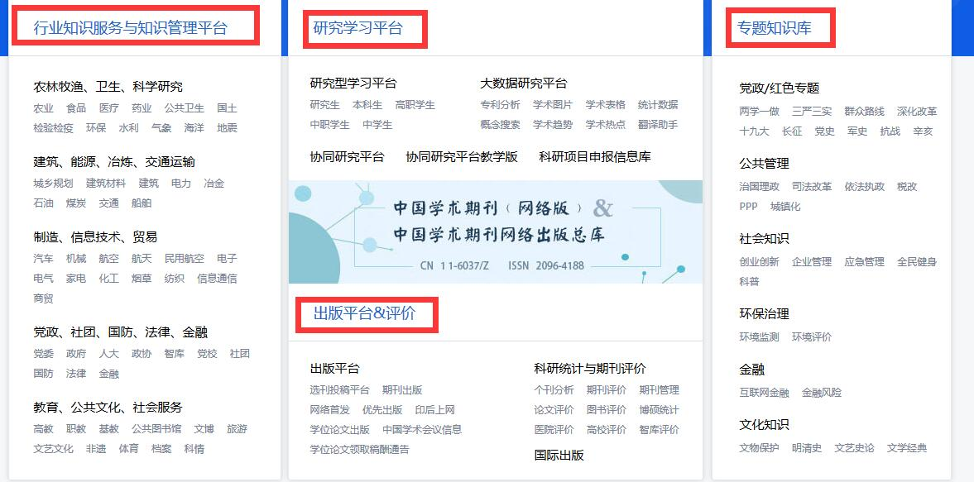
还有各大模块的知识等你来发现！！！

Slide 15
多选题
CNKI的新首页的数据检索模块新增了那几个入口？
A、文献检索
B、知识元检索
C、刊物检索
D、引文检索
E、关键词检索
正确答案：ABD

Slide 16
02
CNKI助力科研论文写作
选题立项
检索技巧
发文投稿

Slide 17
CNKI——做你的科研助手
01
02
03
选题立项
检索技巧
发文投稿
Notes:
版权声明：300套精品模板商业授权，请联系【锐旗设计】:https://9ppt.taobao.com，专业PPT老师为你解决所有PPT问题！

Slide 18
选题立项
A. 从学科热点出发
B. 从最新研究中选题
C. 从交叉学科空白点中中选题
D. 根据学科名人、名院相关研究选题

Slide 19
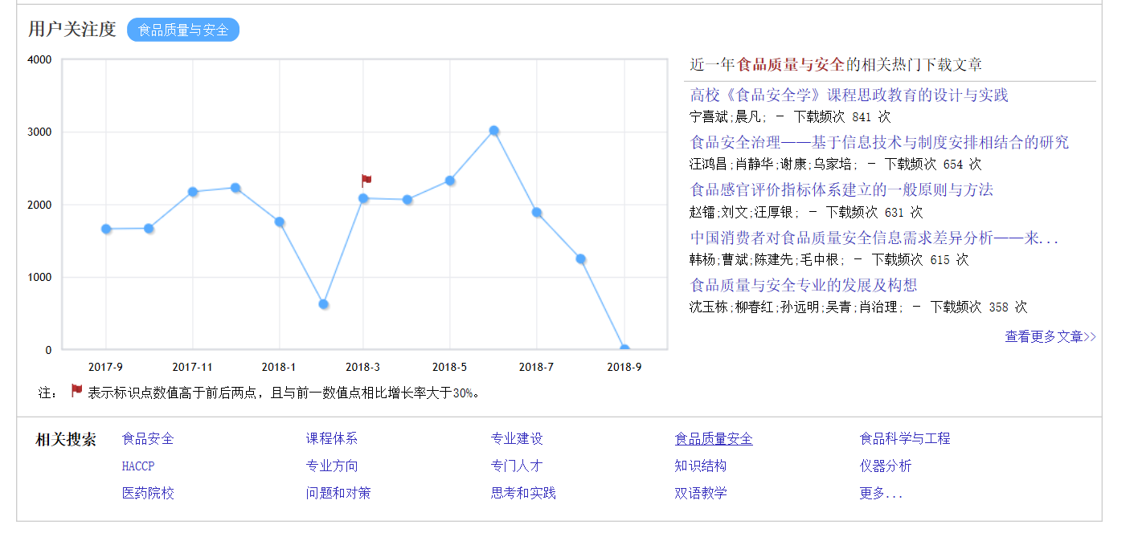
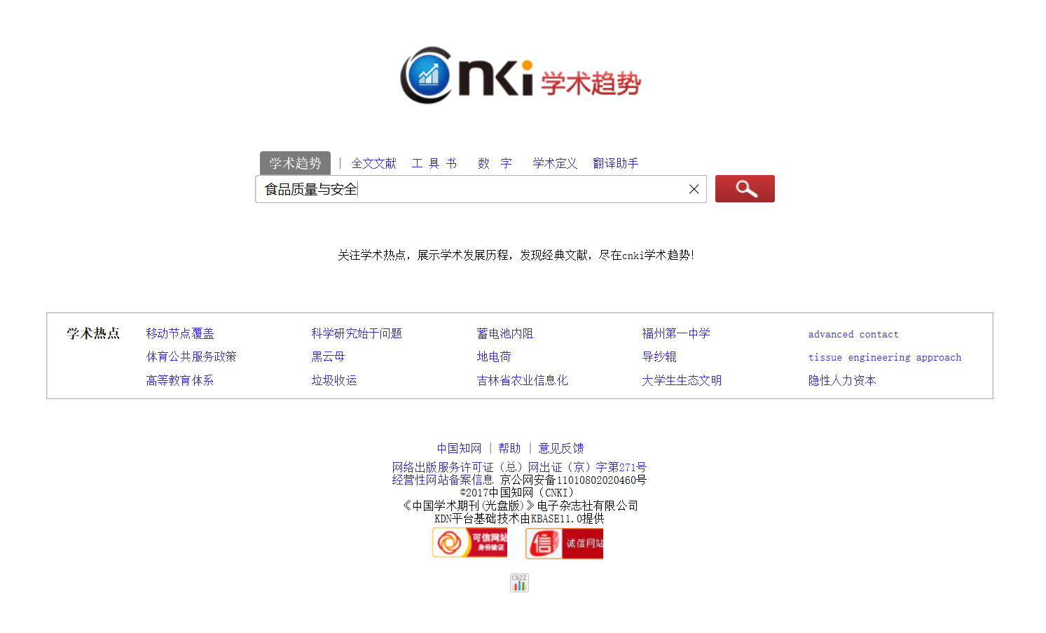
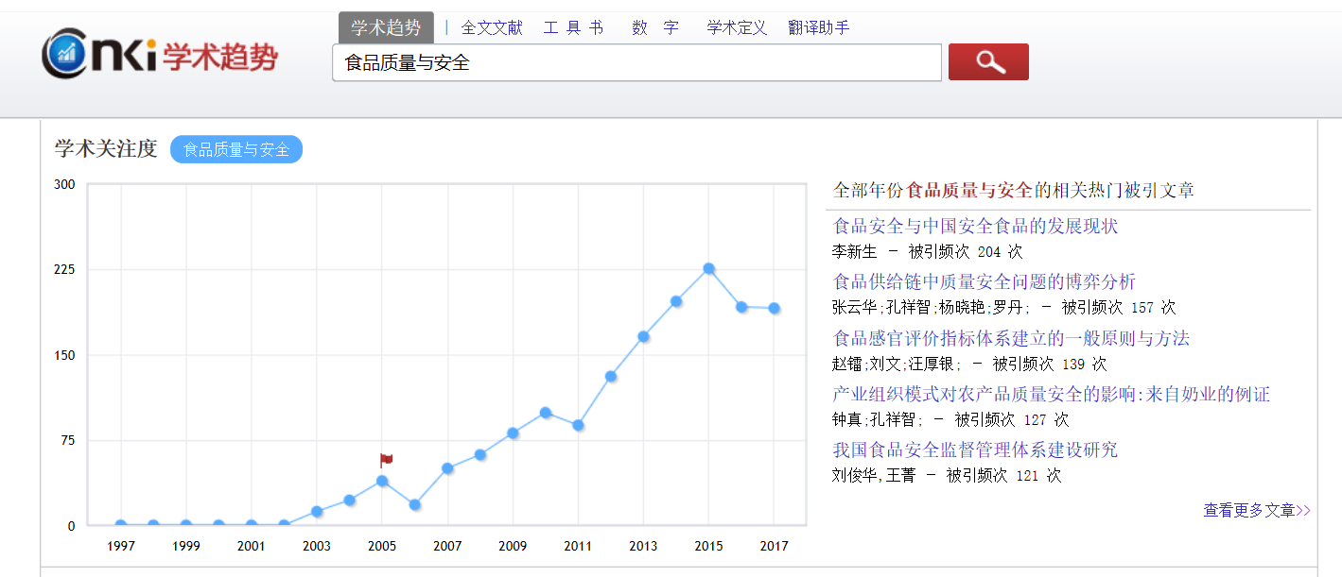
A. 从热点趋势中选题
利用CNKI学术趋势（http://trend.cnki.net），查找当前热门学术知识点

Slide 20
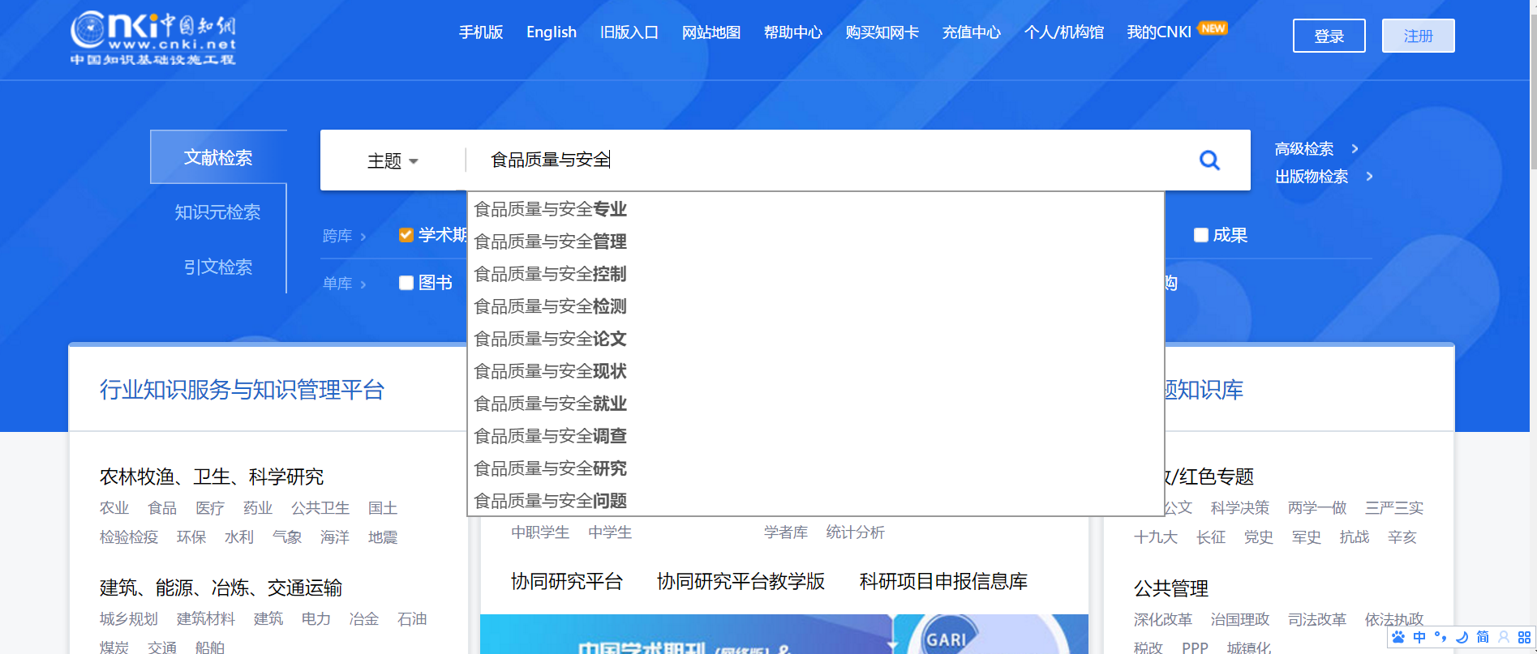
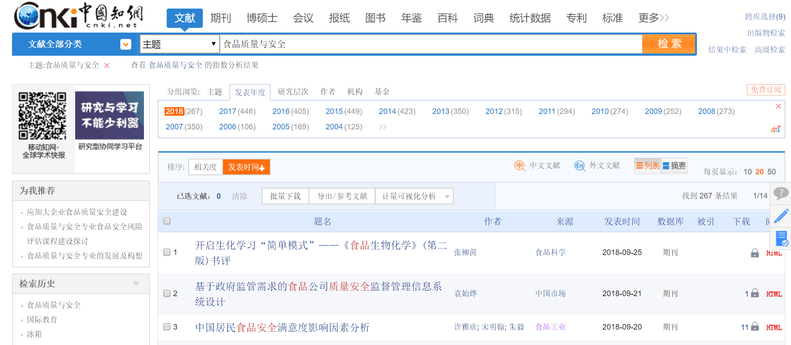
B. 从最新研究中选题
通过限定出版年限，以及选择不同的排序方式查看最新学术研究成果
通过对最新、高关注度文献浏览，基本对自己的研究方向有了较为清晰的思路

Slide 21
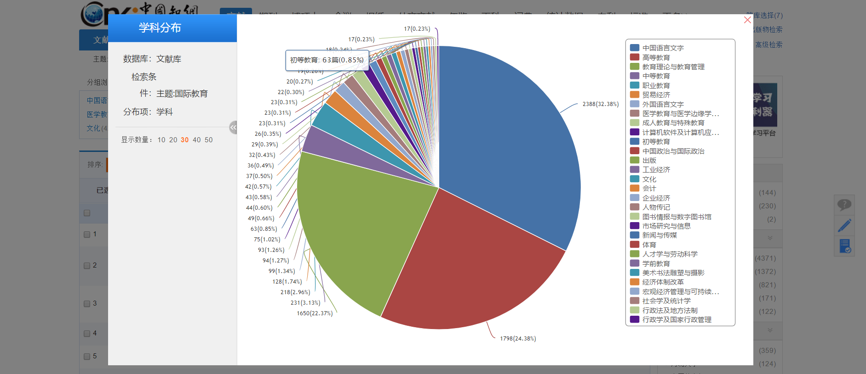
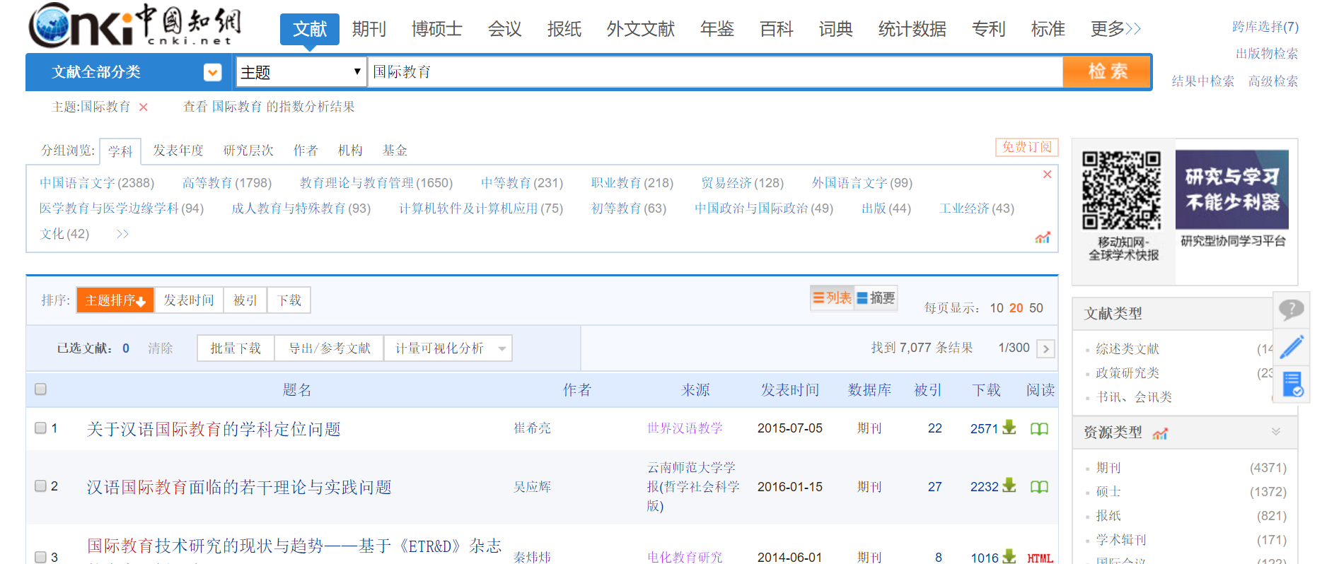
C. 从交叉学科空白点出发
关注交叉学科，跳出固化思维，寻找研究空白点

Slide 22
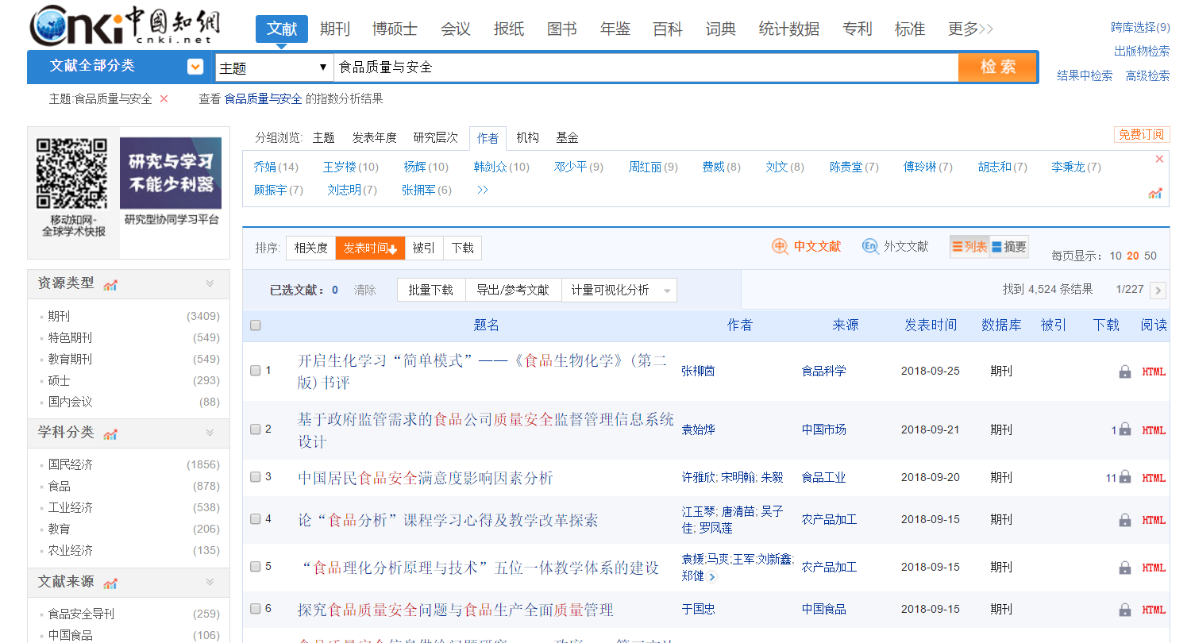
D.根据学科名人、名院相关研究选题
可追踪已知学者，寻访名师
通过发表时间排序：了解学科带头人目前的新观点、新看法，多为此领域的新兴研究方向

Slide 23
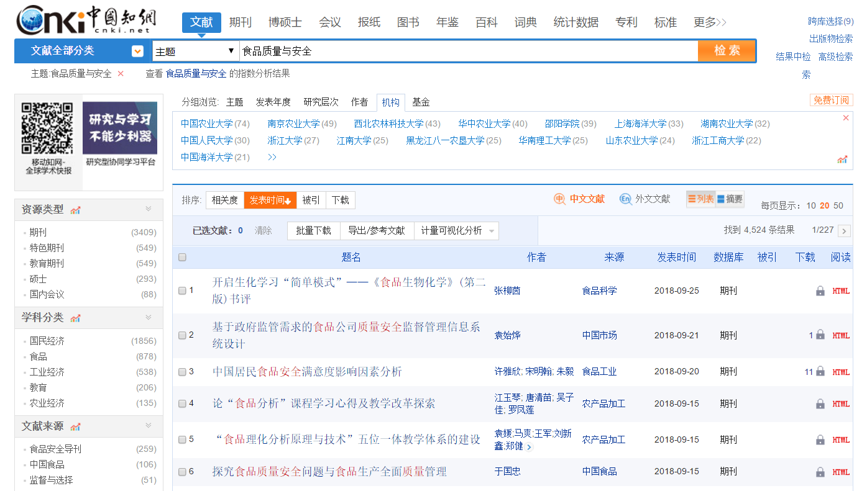
D.根据学科名人、名院相关研究选题
跟踪本学科名院，通过发表时间排序，也多为此领域的新兴研究方向

Slide 24
多选题
科研论文选题可以从哪几个方面入手？
A、凭空想象
B、从最新研究入手
C、在热点趋势中获取灵感
D、利用学科名人、名院了解
学科发展趋势
正确答案：B、C、D

Slide 25
CNKI——做你的科研助手
01
02
03
选题立项
检索技巧
发文投稿
Notes:
版权声明：300套精品模板商业授权，请联系【锐旗设计】:https://9ppt.taobao.com，专业PPT老师为你解决所有PPT问题！

Slide 26
科研过程中需要查什么？
CNKI可以告诉您！
最新研究进展
学科领域内经典文献
某项先进技术的成果转化
申请专利时防止重复申请
实证研究需要大量数据
偶然遇到的生僻概念
查找相关专著图书
大量的外文资料
期刊、博硕、会议
高被引文献
科技成果
专利
统计数据
工具书概念
图书库
外文资源

Slide 27
掌握检索小Tips，更快速巧妙地找到所需资源
查看博硕士论文：了解课题前沿性的理论
期刊报纸等文献的整刊阅读
学术图片库：需要直观的图片支撑论据，怎么办？
统计年鉴：想知道事实类数据资源，怎么办？
巧用知网节：参考文献、引证文献、相似文献、同行关注文献等

Slide 28
检索小窍门1.查看博硕士论文，了解课题前沿性的理论
博硕士论文与期刊文章有什么区别？
博硕士学位论文选题不少来自国家重点科研项目, 研究的内容代表了本专业当前需要解决的前沿工作和发展方向。探讨前人很少甚至尚未涉及的现象和问题,具有赶超国际的先进水平。研究成果具有新颖的内容和独创的观点。
许多博硕士论文的撰写人参加了导师所承担的国家、省、部级重点科研项目, 体现了相关科研课题的阶段性研究成果，通常具有充分的理论分析, 严谨的计算程序, 翔实可靠的验证数据及图表，具有较高的学术价值和实际应用价值。
研究生在撰写论文的过程中, 需要广泛搜索材料, 调查研究, 检索查阅大量的资料。因此, 学位论文是一篇三次文献, 其中众多的数据、计算方法、图表等都高度密集, 是不可多得的情报, 其中参考文献也是不可忽视的二次文献情报源。
博硕士学位论文经过有关专家学者的审查把关，保证了学位论文的高质量、高层次、高品位。学位论文不公开出版, 而且印数有限, 所以“ 通过常规的出版物(图书或杂志)的流通途径无法得到, 而是颇费周折才能获得的文献资料” 。
1.博硕士论文内容
新颖，见解独创
2.博硕士论文有
较高的学术价值
3.博硕士论文有
较高情报价值
4.博硕士论文质量
更高，获取较难

Slide 29
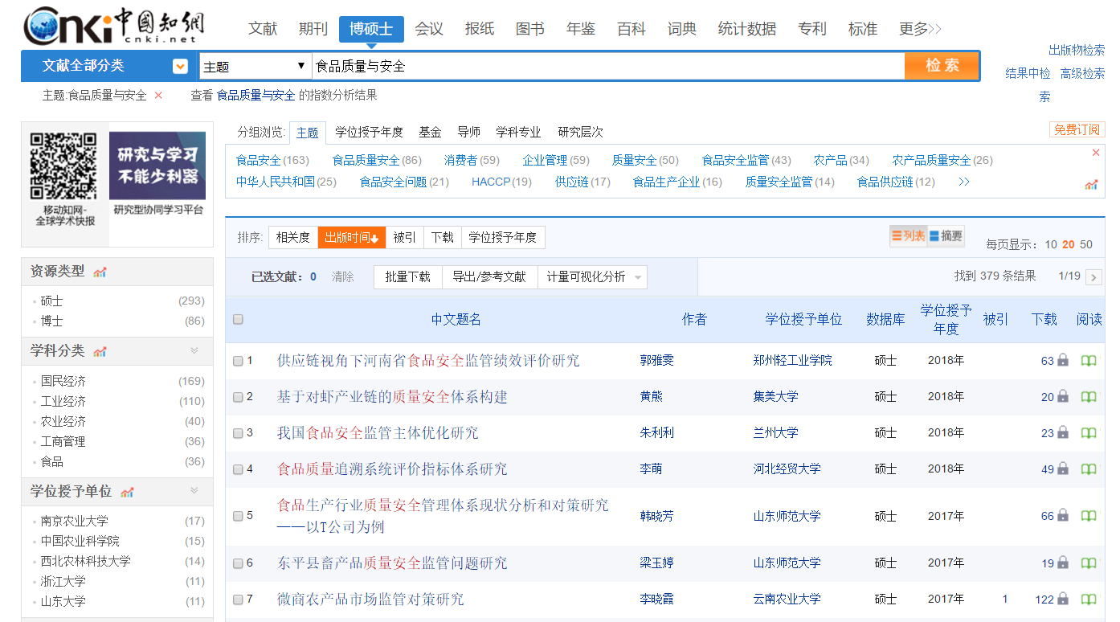
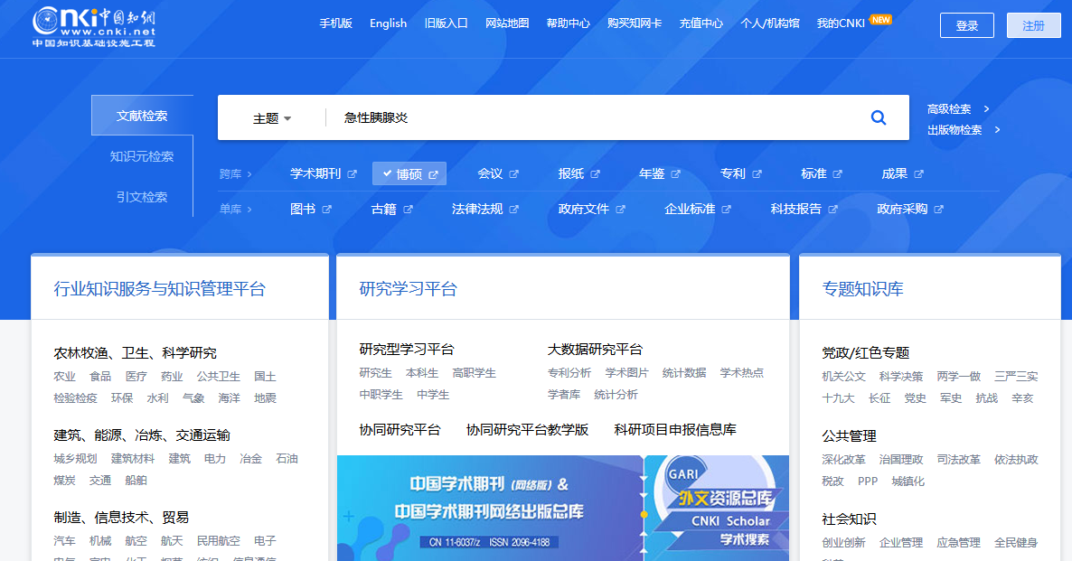
检索小窍门1.查看博硕士论文，了解课题前沿性的理论
如何查看博硕士论文？

Slide 30
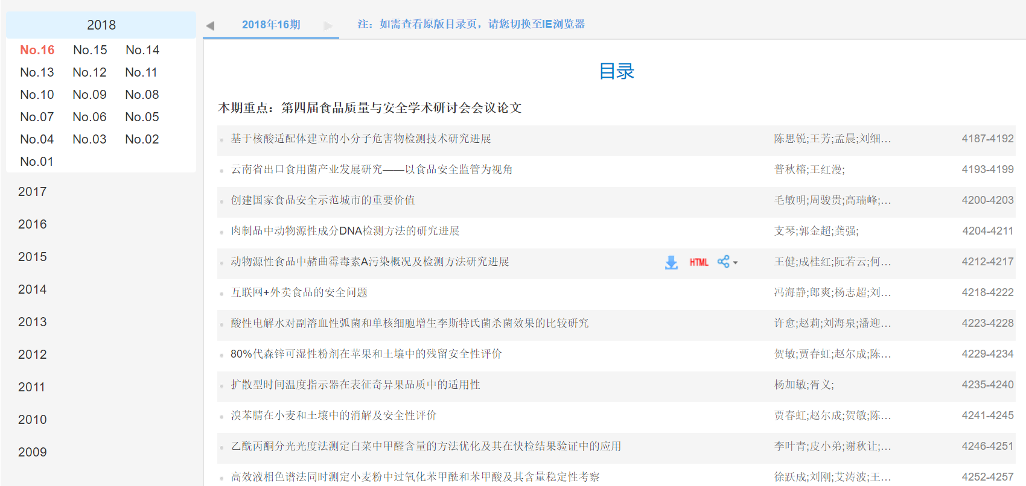
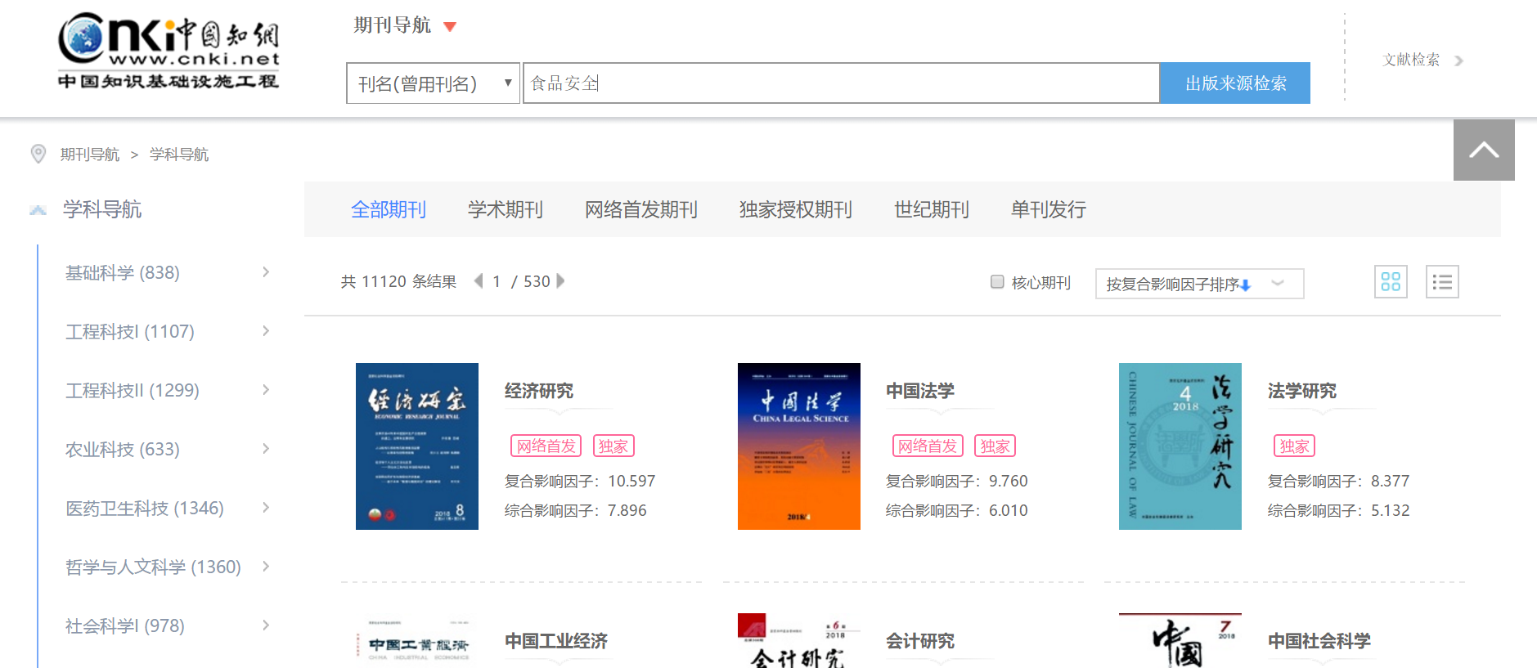
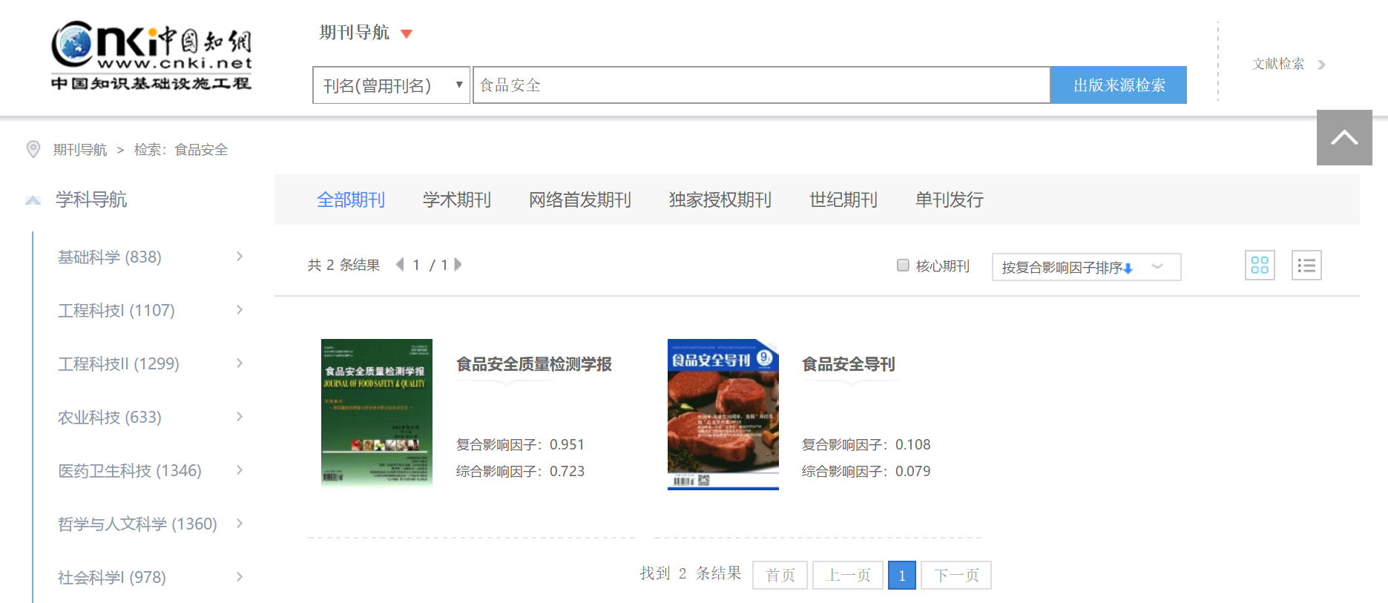
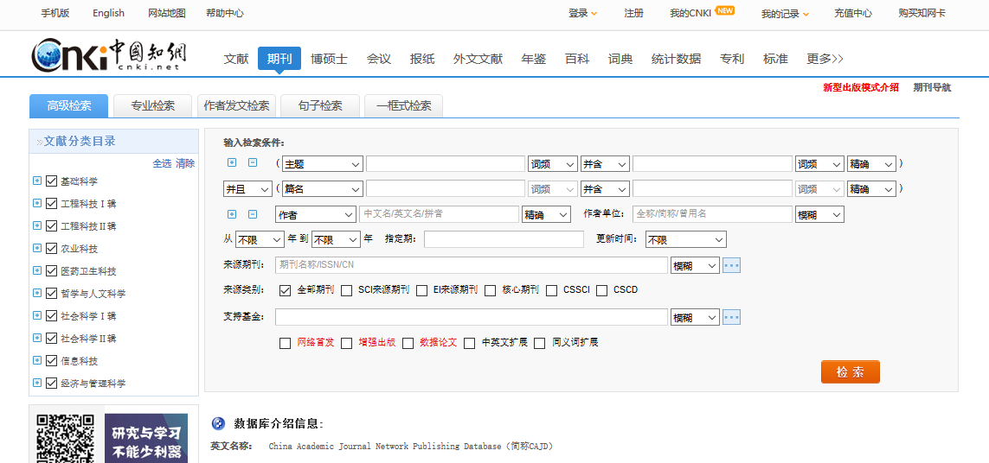
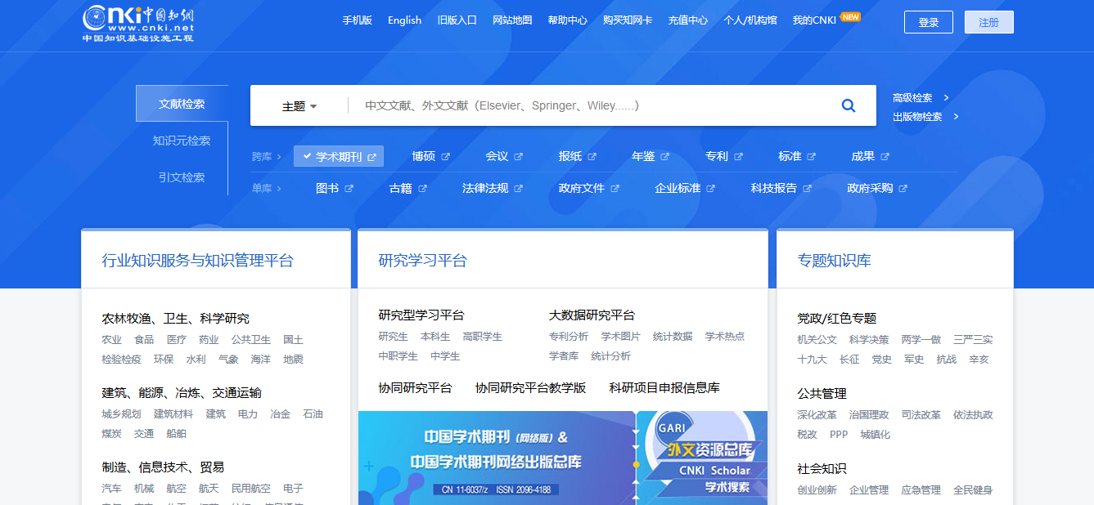
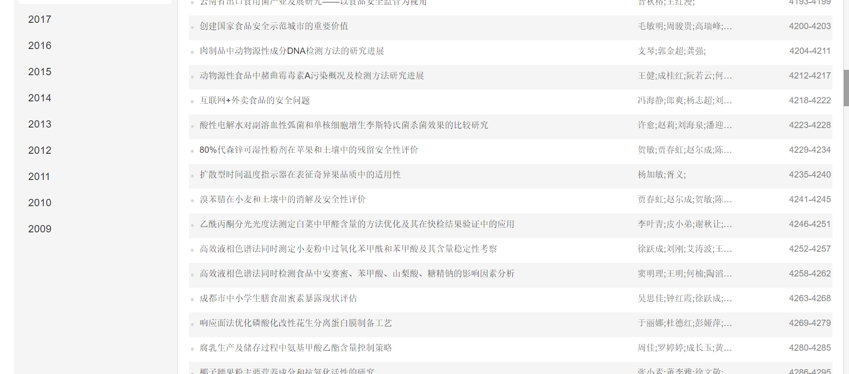
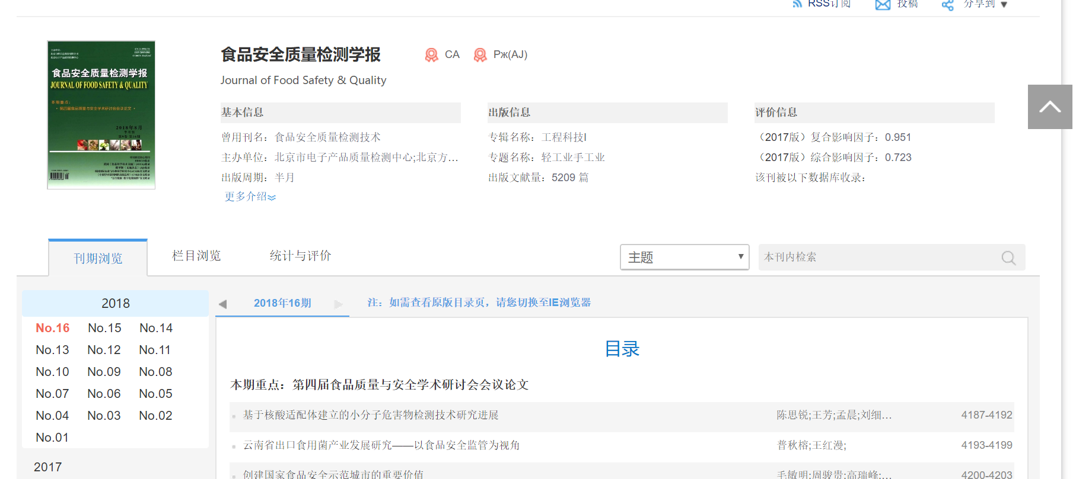
选择学术期刊 点击期刊导航 找到相应期刊 点击进入整刊阅读页面
检索小窍门2. 期刊、报纸的整刊阅读
可进行下载、分享、以及HTML碎片化在线阅读
完整回溯至创刊

Slide 31
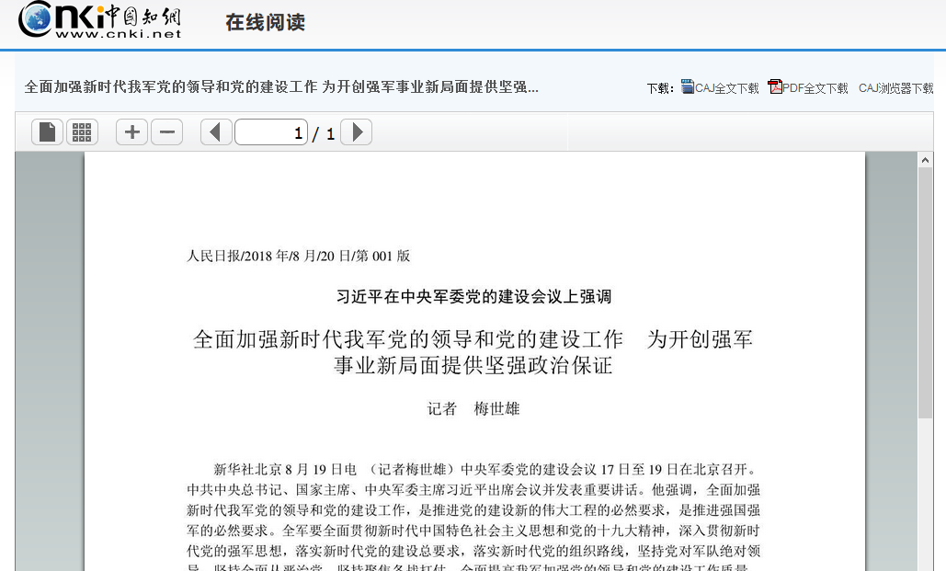
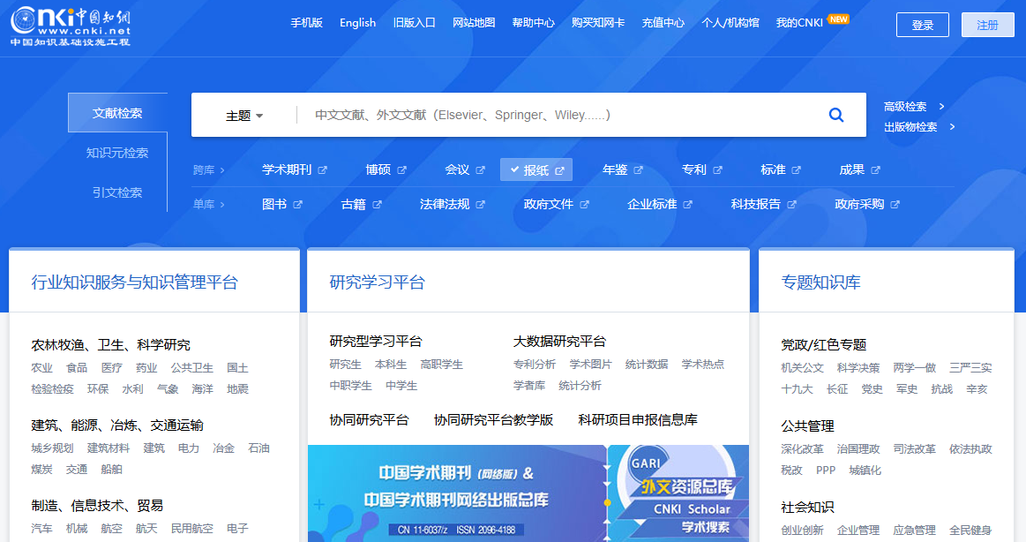
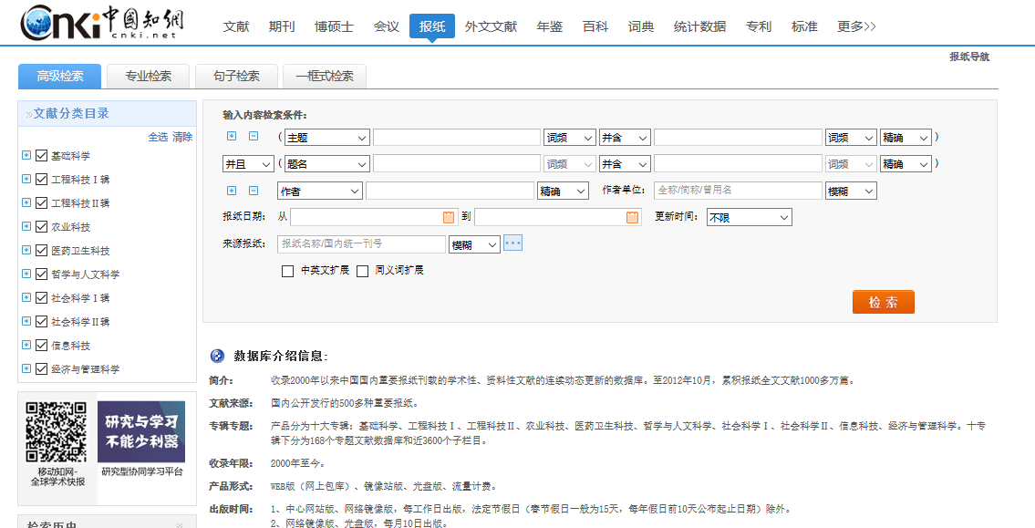
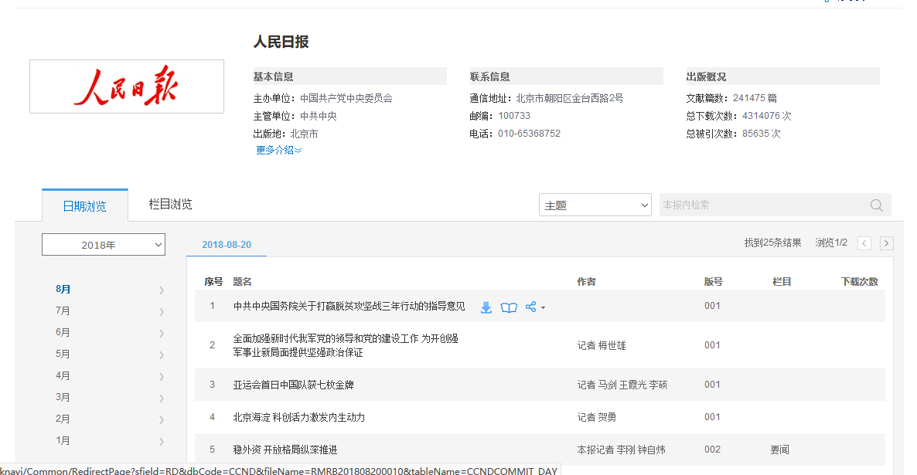
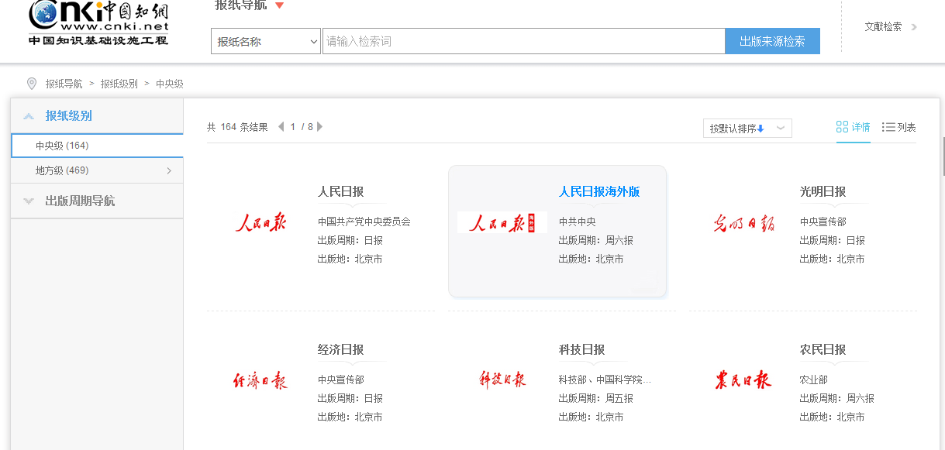
选择报纸文献库 点击报纸导航 找到相应报纸 点击进入整刊阅读页面
检索小窍门2. 期刊、报纸的整刊阅读

Slide 32
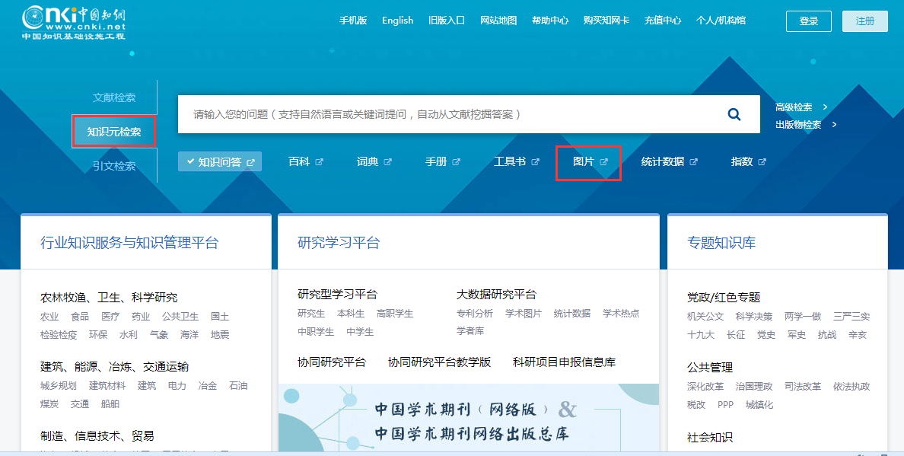
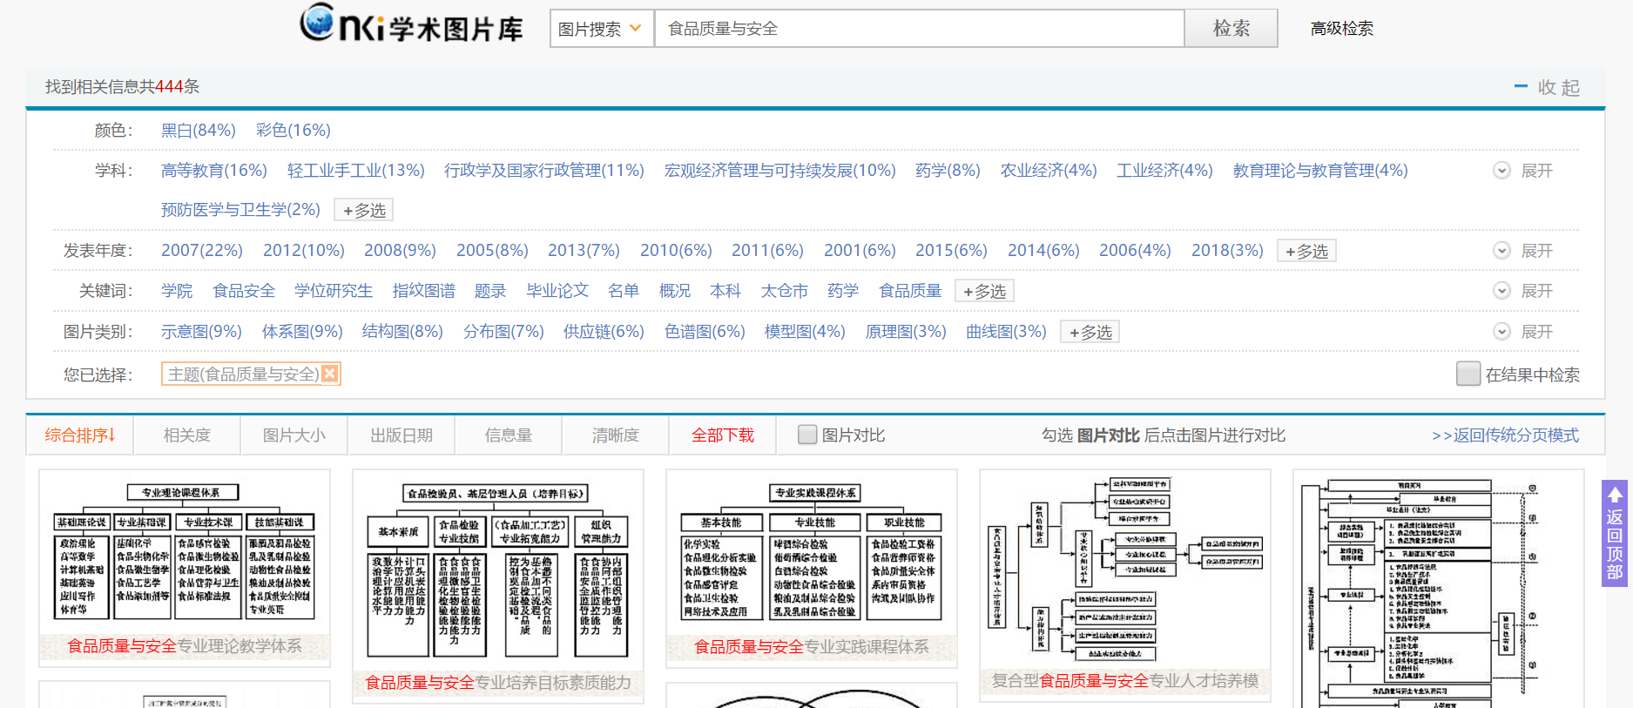
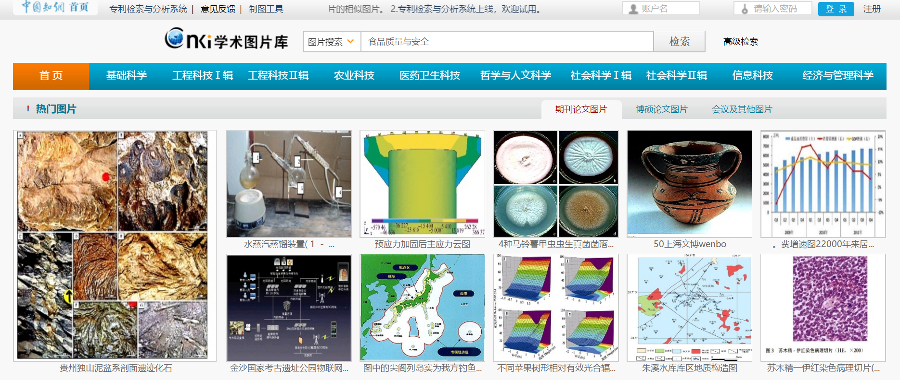
检索小窍门3. 需要直观的图片支撑论据，怎么办？——学术图片库
通过图片库更加清晰、直观地获取到关于食品质量与安全的相关研究表现信息。

Slide 33
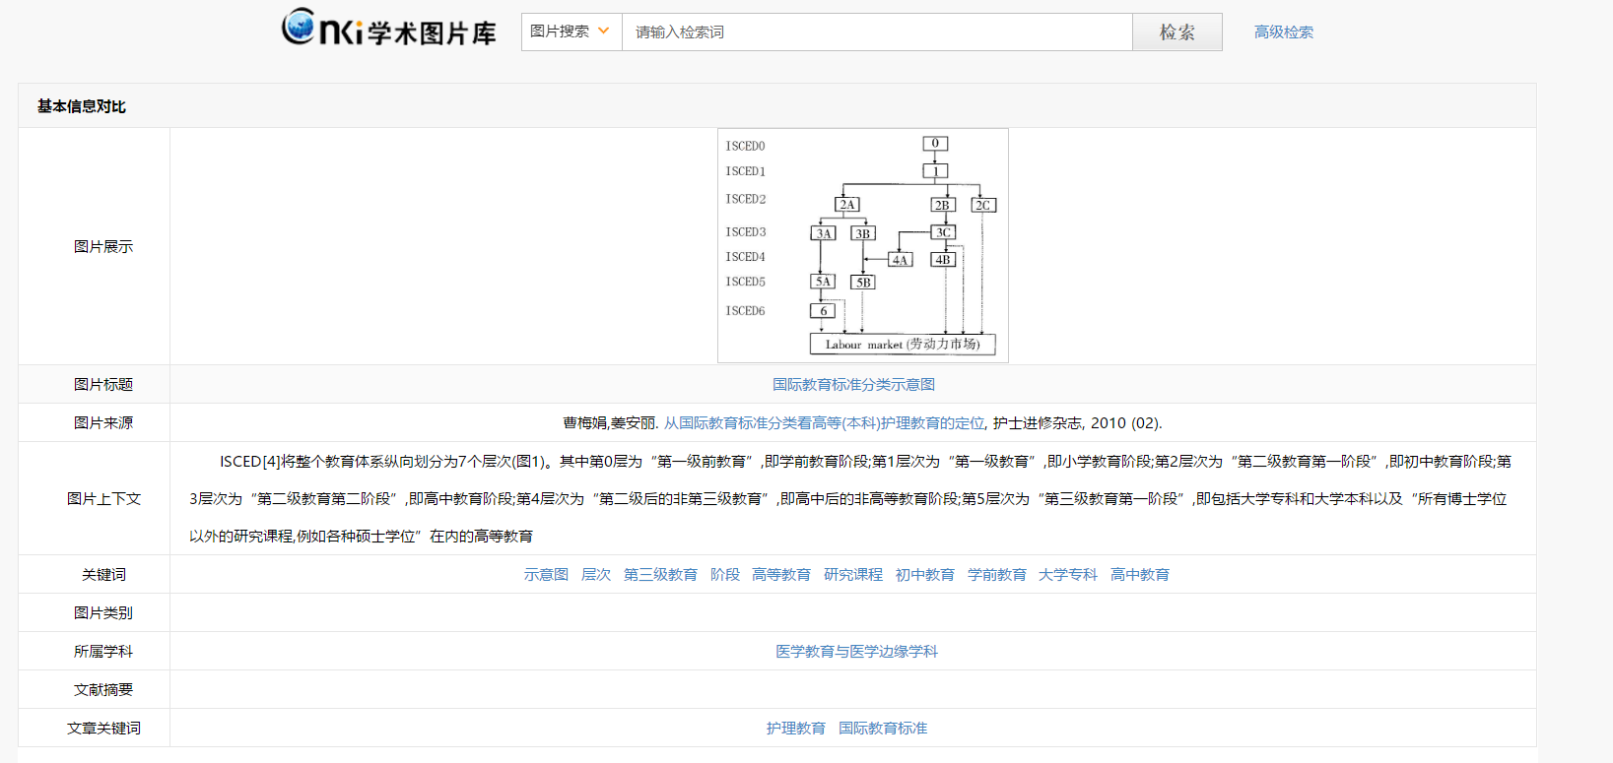
检索小窍门3. 需要直观的图片支撑论据，怎么办？——学术图片库
通过图片知网节可以了解图片的来源、所属学科、关键词及上下文。

Slide 34
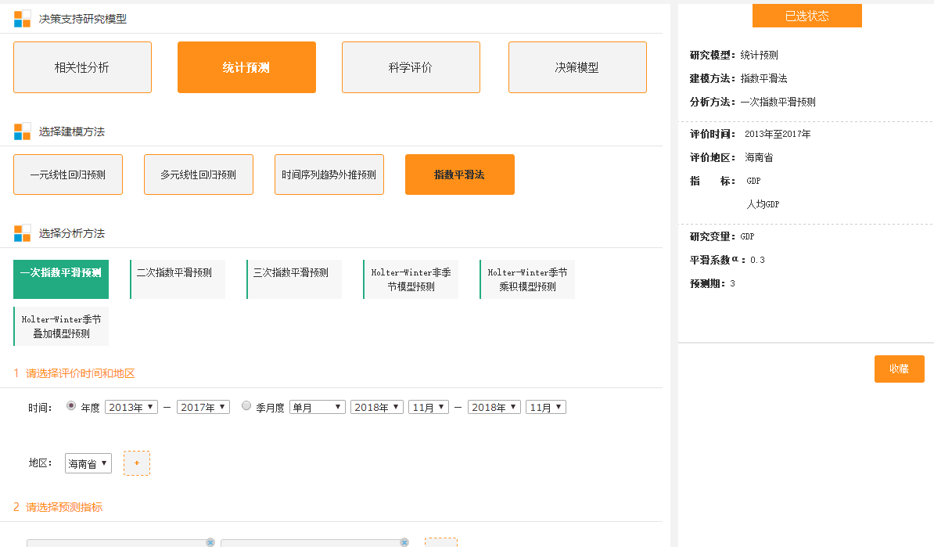
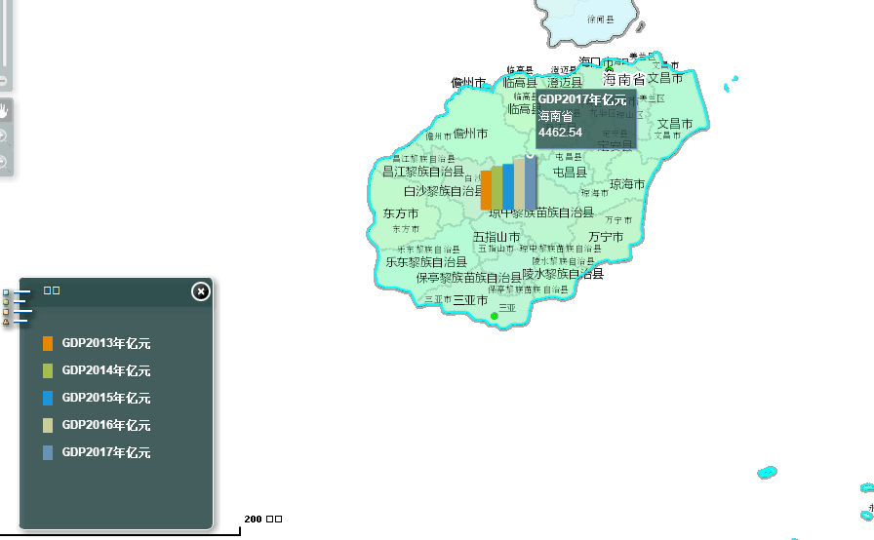
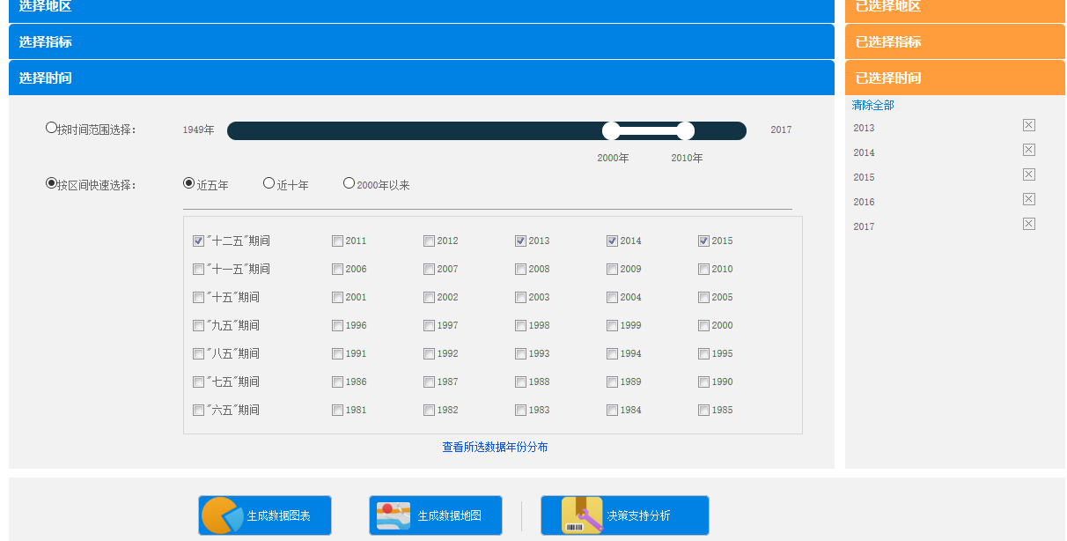
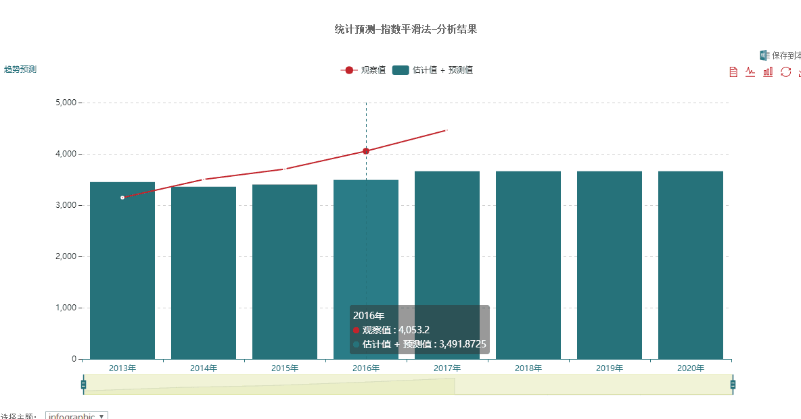
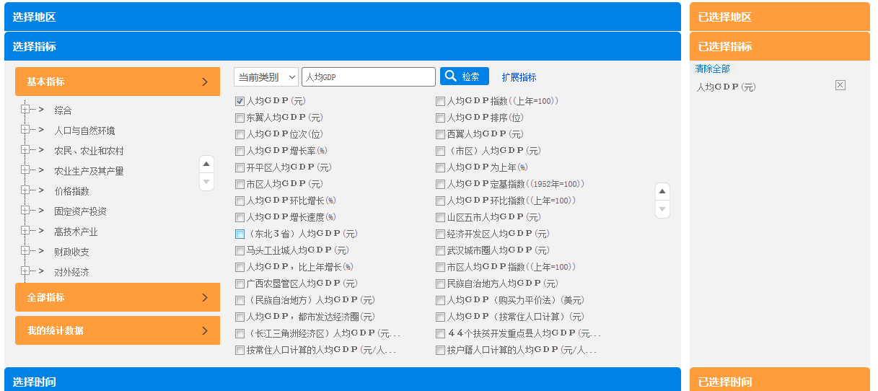
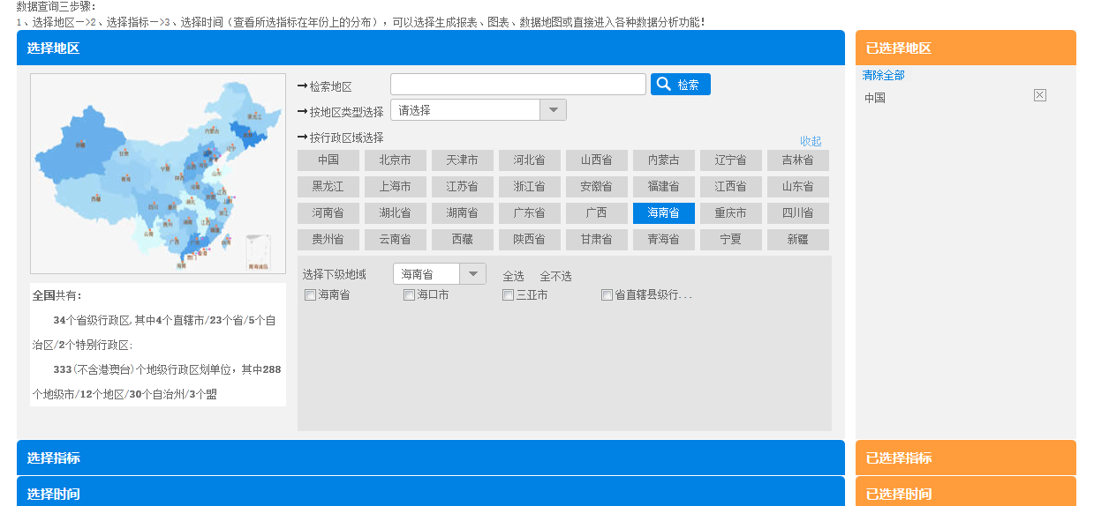
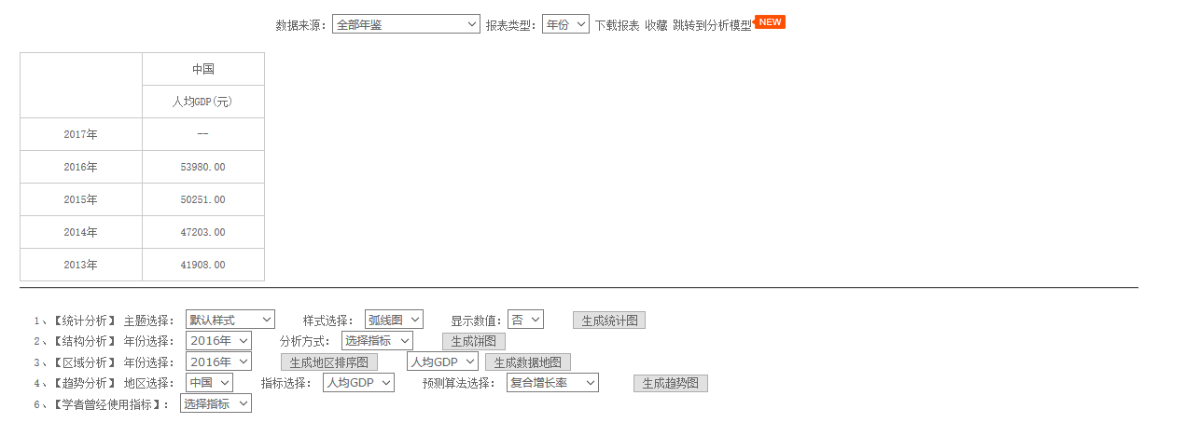
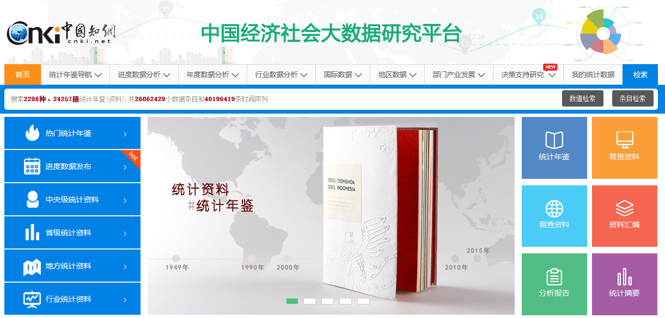
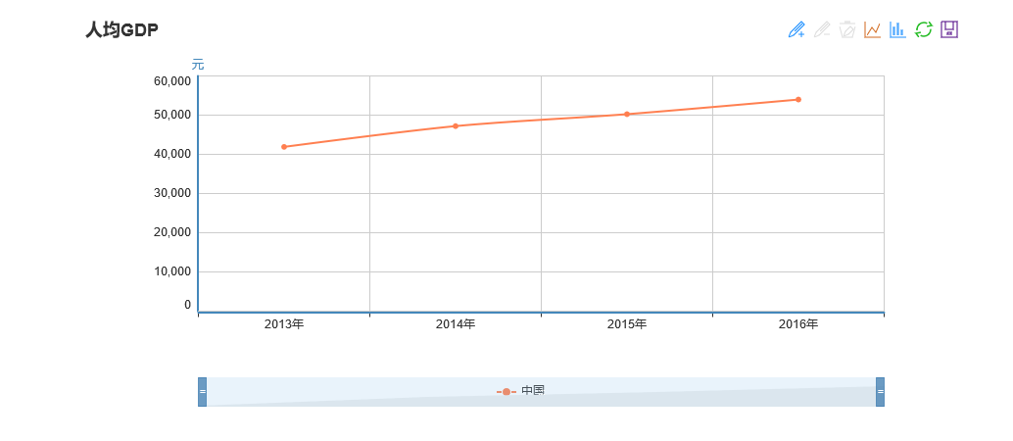

检索小窍门4.想知道事实类数据资源，怎么办？——统计年鉴
利用中国经济大数据研究平台（http://data.cnki.net），一框式检索相关数据
任务：查找近五年以来海南省人均GDP的数据

Slide 35


检索小窍门5. 巧用知网结！了解文献的来龙去脉
点击参考文献
点击引证文献
引证文献反映哪些研究采取了该篇文献的研究成果
调研不同应用之间的研究空白点，跟进最新进展

Slide 36


总库知网节中的相似文献利用快速向量检索
算法实现文献的实时聚类计算，自动推送
与检索主题相关的文献。扩充研究内容

Slide 37
CNKI——做你的科研助手
01
02
03
选题立项
检索技巧
发文投稿
Notes:
版权声明：300套精品模板商业授权，请联系【锐旗设计】:https://9ppt.taobao.com，专业PPT老师为你解决所有PPT问题！

Slide 38

发文投稿
如何寻找对口期刊投稿、查阅信息？
方法：检索结果页面中查看检索关键词的文献来源，发现投稿期刊等重要信息，排在前面的期刊多数都是好刊，且都符合编辑部收稿范围

Slide 39




发文投稿——查看投稿信息
查看投稿信息

Slide 40


发文投稿——查找核心刊、SCI、EI收录刊

Slide 41

发文投稿——职称评审、毕业评定时需要打印期刊封面
在“出版物检索”中找到需打印的刊物，选择具体的刊期，点击“整刊在线浏览”

Slide 42

发文投稿——职称评审、毕业评定时需要打印期刊封面

Slide 43
03
CNKI E-study
阅读、笔记
文字识别
文献对比
参考文献

Slide 44



当你下载十几篇甚至上百篇文献后……如何更好的管理文献呢？
Q：这么多文献怎么管理？
Q：哪些读过？
Q：文章讲了什么？
Q：曾经做过的笔记去了哪里？
Notes:
阅读文献的时候还需要管理文献。

Slide 45
E-Study 学习软件

Slide 46

E-Study 学习软件

Slide 47




E-Study 学习软件四大功能
阅读、笔记
文字识别
文献对比
参考文献
Notes:
版权声明：300套精品模板商业授权，请联系【锐旗设计】:https://9ppt.taobao.com，专业PPT老师为你解决所有PPT问题！

Slide 48

工具及菜单栏
学习单元区，在此可以建立自己的学习文件夹，把该单元需要学习的文献都保存在这个文件夹中
此处为导入到学习单元文件夹中的文献，可以清晰标准文献的阅读状态

Slide 49

1.文献阅读——批量下载

Slide 50



1.文献阅读——批量下载

Slide 51



1.文献阅读——导入本地文献
添加本地计算机CAJ、PDF、doc等文件

Slide 52


1.查看阅读进度、设置重要性
打开文章系统自动跳转到上回阅读的位置
可查看阅读进度，设置文章的重要度。
点击题名，即可阅读该文献。

Slide 53



1.记录笔记
Notes:
E-Study的第四个功能就是可以进行笔记的记录。

Slide 54

1.记录笔记
按时间、标签管理笔记

Slide 55



2.深入研读-文字识别
点击文字识别，点击鼠标划取识别范围
某些文献是图片形式，文字不能直接复制粘贴
Notes:
E-Study的第三个功能是可以对文献进行深入的研读。

Slide 56


3.对比阅读
点击对比阅读，选择2篇文章

Slide 57

4.参考文献——写作与排版
Word中的E-Study 插件
安装E-Study 程序后，Word或WPS会自动加载E-Study平台。
生成参考文献、提供论文模板、投稿
Notes:
E-Study的第五个功能是写作和排版的功能。

Slide 58


生成参考文献

Slide 59


4.参考文献——写作与排版
提供期刊写作模板

Slide 60


4.参考文献——提供期刊写作模板

Slide 61

E-Study升级为CNKI研学平台桌面端！
最近，E-Study进行了一次重大升级，并且将以一个新的身份来到我们身边——CNKI研学平台的桌面端。E-Study本次升级的主要目的是打通CNKI研学平台网页端与桌面端的数据与服务，并可实时同步。将基于XML的全新阅读方式、强大的笔记功能以及写作服务等引入E-Study，为读者提供更好的使用体验。

Slide 62






E-Study升级为CNKI研学平台桌面端！
收集阅读文献有两种方式：通过知网进行文献检索，或是本地导入文献。
此外还可通过[CNKI研学平台插件]快速收集学习资料和文献，支持中国知网、Springer、ScienceDirect、Wiley、IEEE、EBSCO、谷歌学术等 其他国内外常用数据库的题录信息保存到研学平台。

Slide 63
判断题
E-Study支持导入的文档格式有pdf、caj以及视频。
YES
NO

Slide 64
04
移动知网——全球学术快报
关联账号
首页展示
定制情报
下载方式

Slide 65

只能通过网页阅读文献?NO!
——CNKI全球学术快报，满足您的掌上阅读需求
CNKI全球学术快报移动版，是建立在中国知网总库平台基本功能移动化的基础上，提供文献检索、个性化推荐等功能，提供给用户最想获取的文献，实时了解最新科技前沿动态。

Slide 66



1.关联账号——登陆机构账号：syhnjkxy 密码：fgcb567

Slide 67

2.首页展示
提供导航以及各功能入口，推荐以及快报内容。
CNKI搜索
全球知识发现
出版物专区
全球学术快报
个性化定制与推送
资料库
下载文献阅读、管理
个人图书馆
学科 会议 项目 期刊 学者
个人管理

Slide 68





3.定制情报

Slide 69






云同步
标注信息
标注信息自动同步

Slide 70



Slide 71



下载方式
扫描二维码即可
下载全球学术快报
或者通过微信公众号底部菜单栏
“知网服务”中“APP下载”进行下载

Slide 72
全球学术快报微信端
通过“知网广西海南分公司（gxhn-cnki）”微信公众号
菜单栏“知网品牌”中“在线检索”进行文献检索

Slide 73
感谢聆听
THANK YOU FOR LISTENING
答疑QQ: 卢雪 710214482
Notes:
版权声明：300套精品模板商业授权，请联系【锐旗设计】:https://9ppt.taobao.com，专业PPT老师为你解决所有PPT问题！

